Slide 1

TONY”S CO
Analysis & Marketing Strategies
Q4 季度分析報告
數據分析人員：周家弘、侯至恩、黃鈺詞

Slide 2



基本資料
定位與客群
商業模式
成立時間：1997年
上市時間：2002年
營業額：800億
定位：一站式生活商店，
提供多元實惠商品
客群：汐止、南港地區居民
展店策略：布局人口密集、交通流量高據點
商品策略：多樣化 × 在地化

Slide 3
市場競爭白熱化
電商平台的興起
消費習慣的改變
總體環境
面臨挑戰
營收與獲利躊躇不前

Slide 4

AGENDA
1 問題拆解
2 分析過程 ＆ 行銷策略
3 總結 & 預期成效

Slide 5


分析過程

Slide 6
GOAL
提升獲利與營收
步驟１
Top 40 營收品類
步驟2
層級式集群分析
分析流程
日常用品
零食餅乾
步驟3
電子用品
黃金飾品
自有品牌
品類拓展
行銷策略
方案
促銷方案
抽獎活動

Slide 7
GOAL
提升獲利與營收
步驟１
Top 40 營收品類
步驟2
層級式集群分析
分析流程
日常用品
零食餅乾
步驟3
電子用品
黃金飾品
自有品牌
品類拓展
行銷策略
方案
促銷方案
抽獎活動

Slide 8
問題拆解

Slide 9
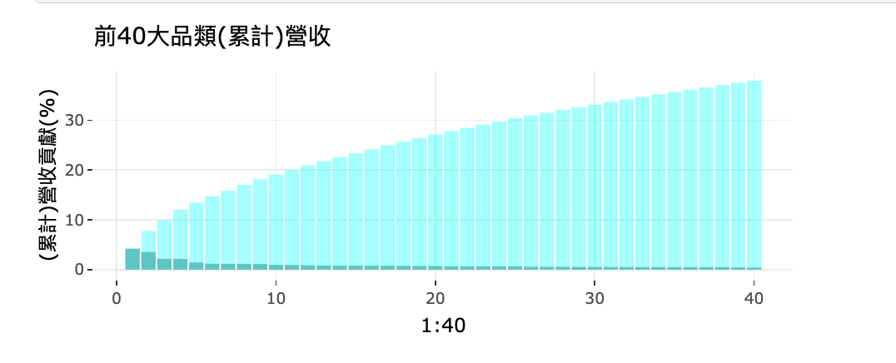
TOP 40
佔總營收約40％

Slide 10
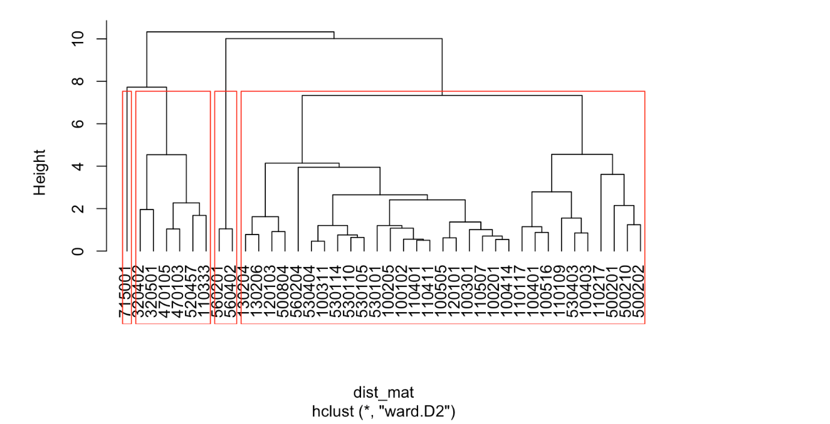
層級式集群分析
總營收
毛利率
平均價格
平均購買年齡
回購率
連帶購買率

Slide 11
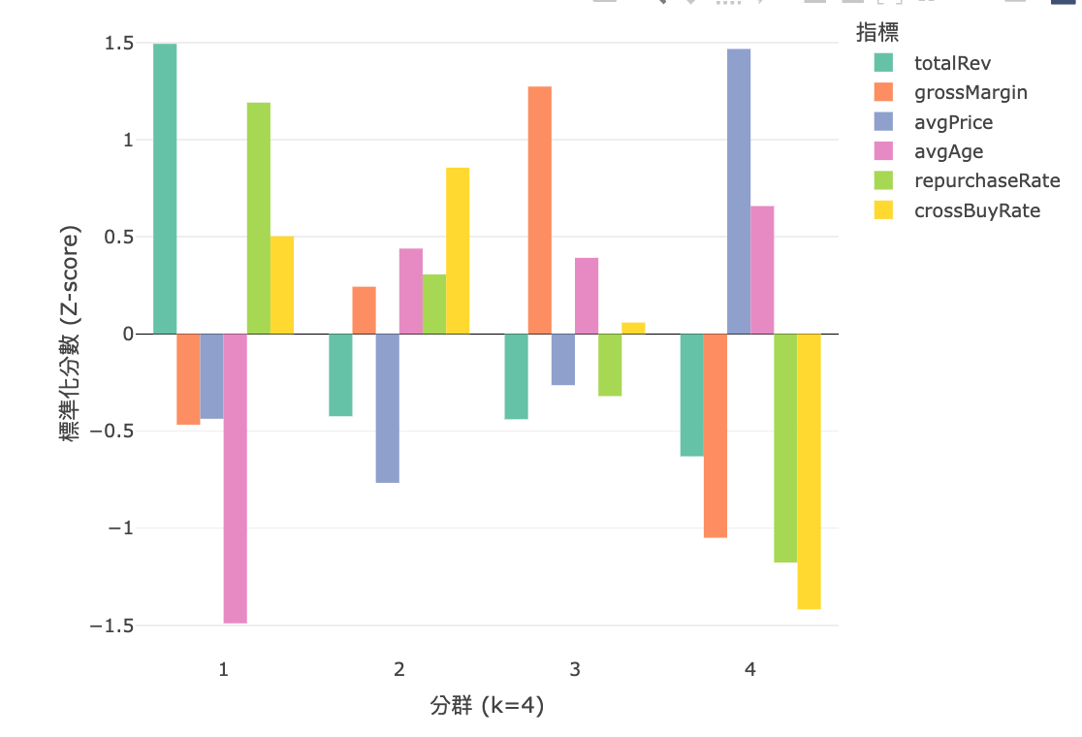
圖表分析
＆品類定位

Slide 12
日常用品

Slide 13
餅乾零食

Slide 14
電子產品

Slide 15
黃金飾品

Slide 16
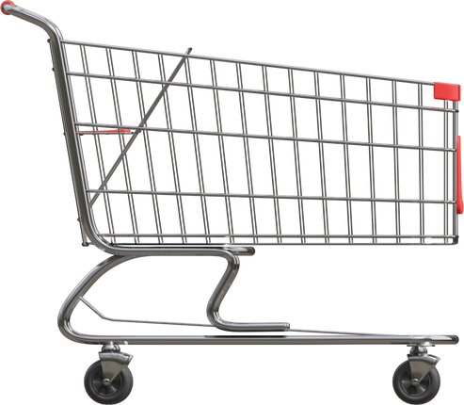
品類 1 ：日常用品

Slide 17





現況分析
總營收 | 最高
毛利率 | 低
平均價格 | 低
平均年齡 | 最低
回購率 | 高
連帶購買率 | 高

Slide 18
現象診斷
該類別為薄利多銷的產品，難以從價格或成本進行調整
行銷方案
發展自有品牌，透過策略性成本管理和現有品牌形象，來提升顧客黏著度與獲利率

Slide 19
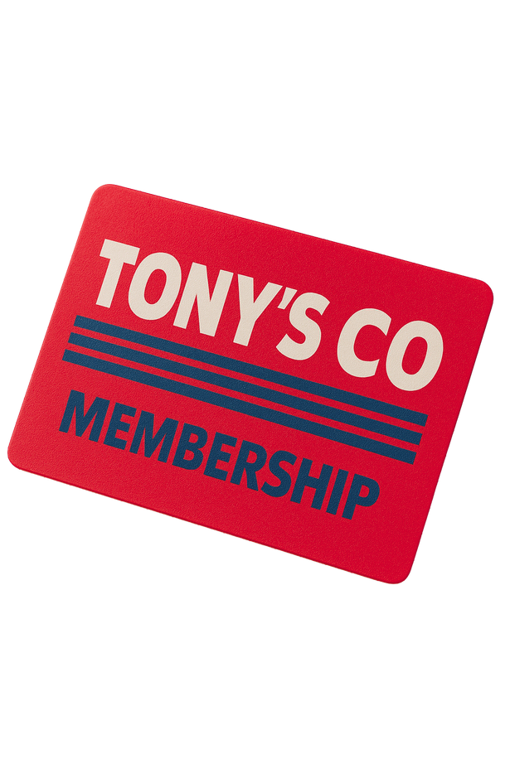
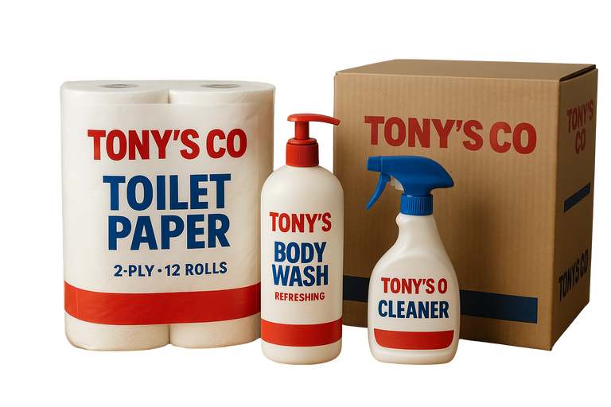
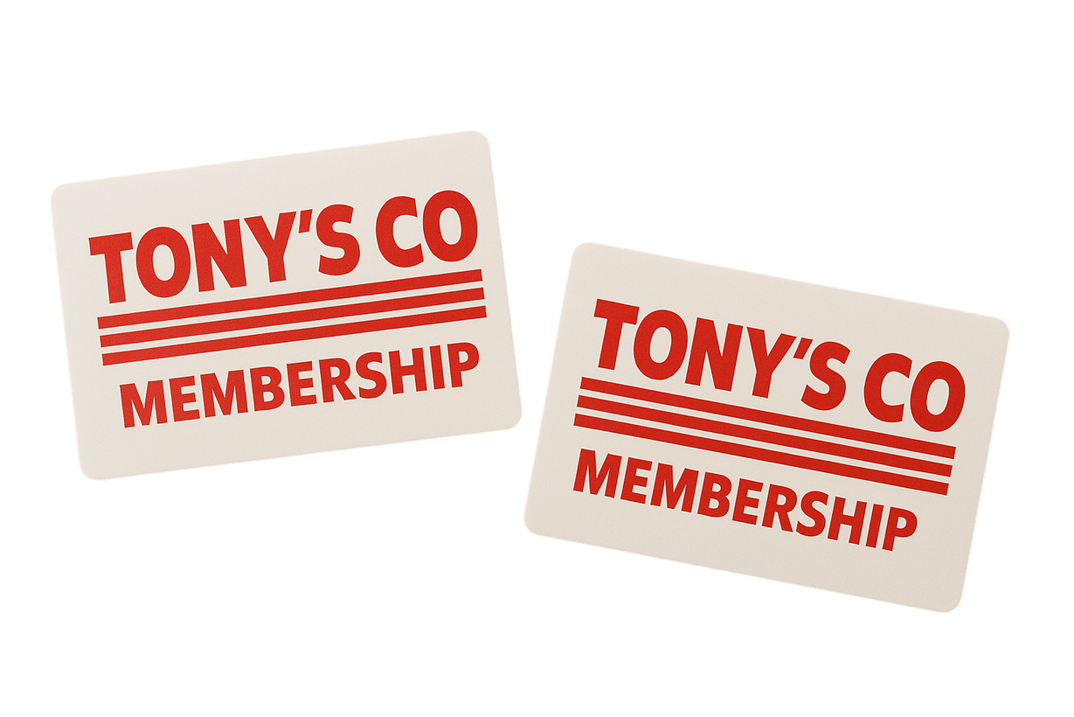
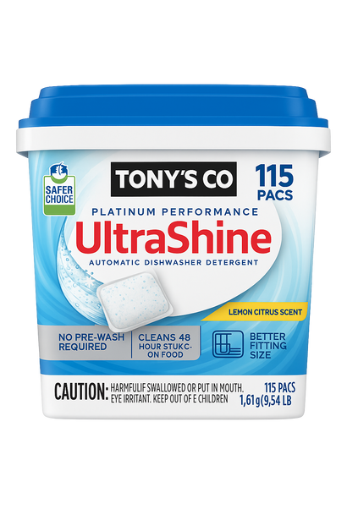
ＴＯＮＹ‘Ｓ ＣＯ
會員享受最惠品牌價
ＴONY’S CO品牌商品新上市
所有你能想到的日常用品都在這
現在就加入會員，讓你以市面上最優惠的價格購入

Slide 20
品類 2 ：零食餅乾

Slide 21
現況分析
總營收 | 低
毛利率 | 高
平均價格 | 最低
平均年齡 | 高
回購率 | 高
連帶購買率 | 高

Slide 22
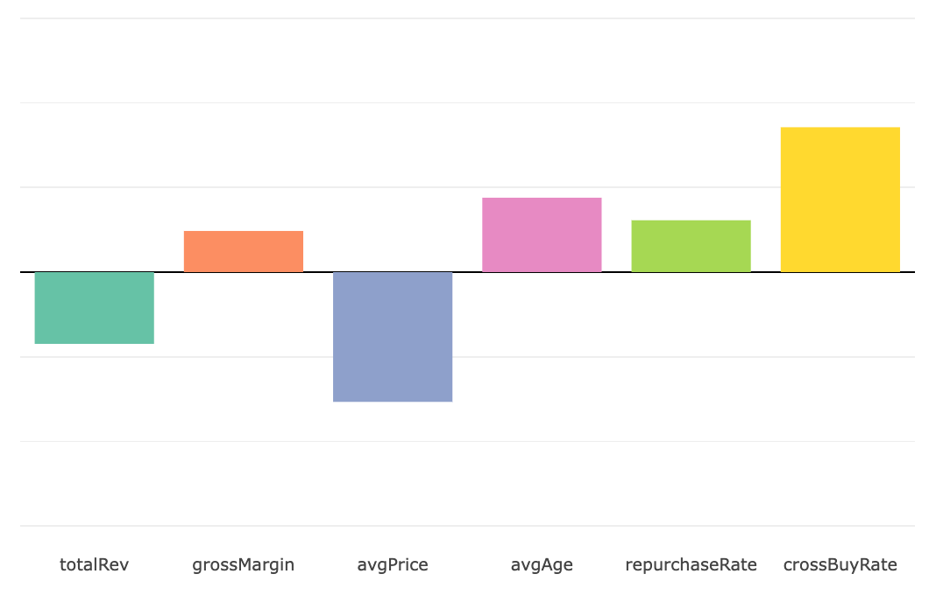
現象診斷
現有零食餅乾的消費者主要為年齡較高的客群
行銷方案
擴展商品類別，提升該品類對年輕客群的市場滲透率與黏著度

Slide 23
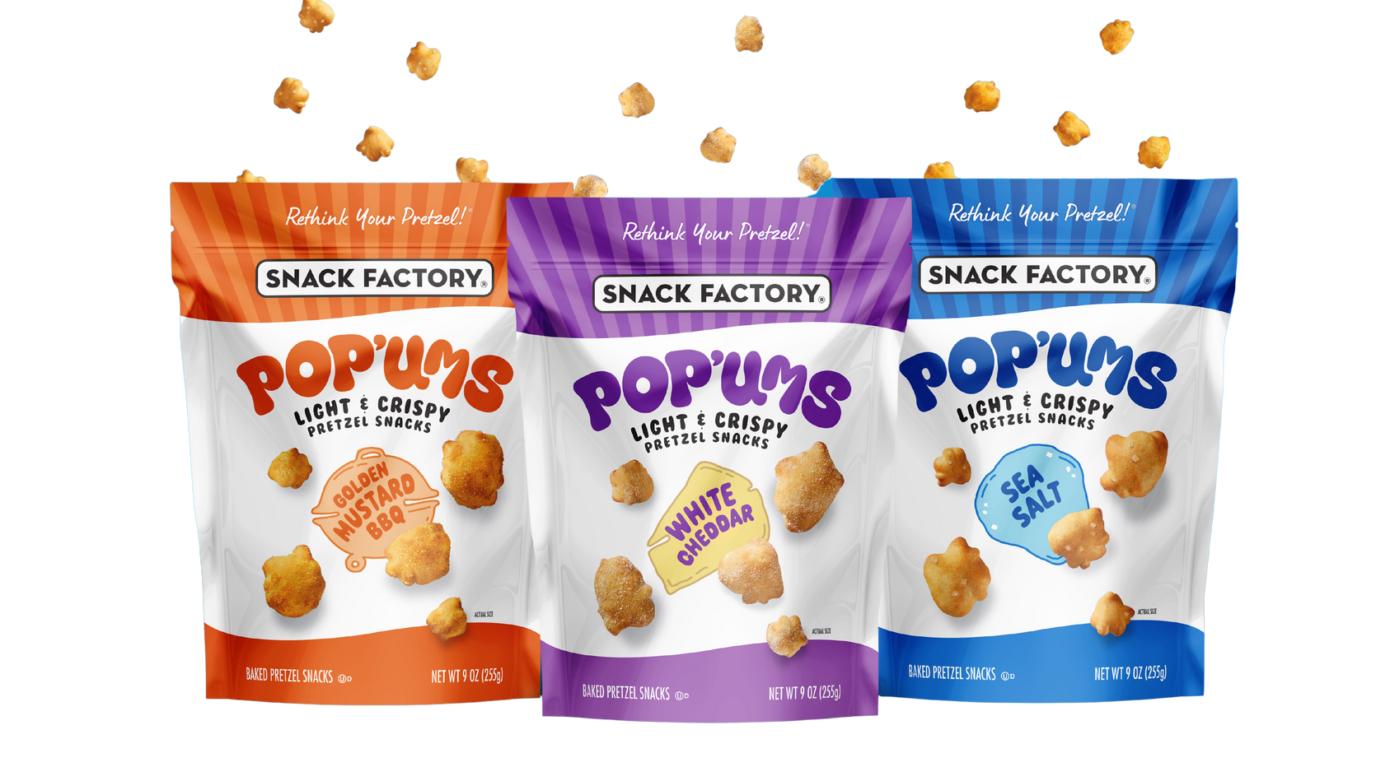
目標客群
WHAT‘S
NEW
大學生
族群特徵：
情緒性消費的比例高（如舒壓、獎勵自己等）
高度重視「分享」與「群體認同」
喜歡透過方便性高的零食餅乾快速補充能量
具備強烈的社交及娛樂需求
250
360

Slide 24
品類 3 ：電子產品

Slide 25
分析現況
總營收 | 低
毛利率 | 最高
平均價格 | 次高
平均年齡 | 高
回購率 | 低
連帶購買率 | 高

Slide 26
現象診斷
營收低、價格次高，且毛利高 → 定價保有調整空間
回購率低 → 由於產品生命週期長，又為耐久財，因此不易回購。
行銷策略
根據「產品生命週期」對於每一個階段提出相對應適合的行銷策略，提升銷量和轉換率，-持續強化顧客關係管理，增加回購率

Slide 27
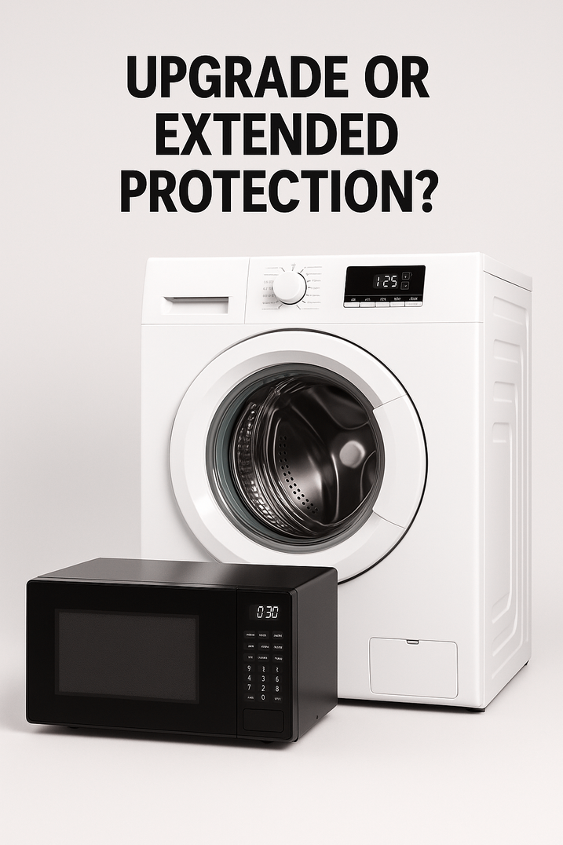
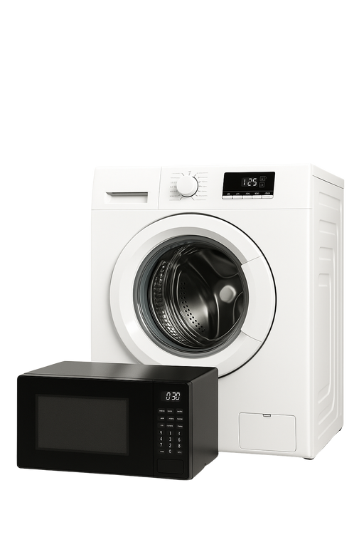
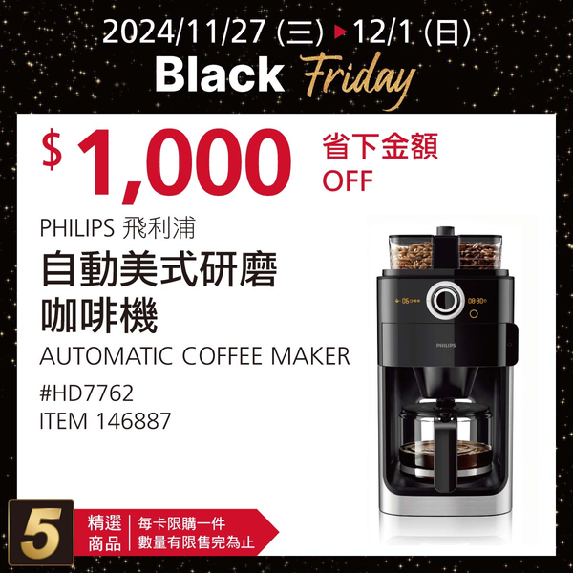
穩定期
（建立長期循環）
衰退期
（促銷 產品轉換）
導入期
（吸引流量）
TONY’S CO Smart Series
智慧生活・全面升級體驗會
地點：指定體驗區（數位與家電區旁）
新品體驗活動、搶先預購
舊換新方案、延保訂閱制
會員回饋大特價
- 快速清理庫存
- 回收現金流
- 吸引顧客回流
- 提升客單價
- 建立新品曝光與體驗
- 持續強化顧客關係管理
- 提升顧客留存與回購

Slide 28
穩定期
（建立長期循環）
衰退期
（促銷 產品轉換）
導入期
（吸引流量）
TONY’S CO Smart Series
智慧生活・全面升級體驗會
地點：指定體驗區（數位與家電區旁）
新品體驗活動、搶先預購
舊換新方案、延保訂閱制
會員回饋大特價
- 快速清理庫存
- 回收現金流
- 吸引顧客回流
- 提升客單價
- 建立新品曝光與體驗
- 持續強化顧客關係管理
- 提升顧客留存與回購

Slide 29
穩定期
（建立長期循環）
衰退期
（促銷 產品轉換）
導入期
（吸引流量）
TONY’S CO Smart Series
智慧生活・全面升級體驗會
地點：指定體驗區（數位與家電區旁）
新品體驗活動、搶先預購
舊換新方案、延保訂閱制
會員回饋大特價
- 快速清理庫存
- 回收現金流
- 吸引顧客回流
- 提升客單價
- 建立新品曝光與體驗
- 持續強化顧客關係管理
- 提升顧客留存與回購

Slide 30
品類 4 ：黃金飾品

Slide 31
分析現況
總營收 | 低
毛利率 | 低
平均價格 | 最高
平均年齡 | 高
回購率 | 低
連帶購買率 | 低

Slide 32
現象診斷
高單價、低銷量：黃金飾品為高價、耐久材，並多為一次性購買。
客群年齡偏高：主力顧客集中於中高齡層，購買動機可能為贈禮、自用、收藏或保值。
行銷策略
配合節日，舉辦抽獎活動
拓展喜愛飾品配件、且追求時尚的年齡族群

Slide 33

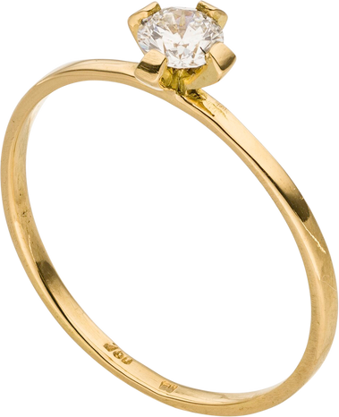

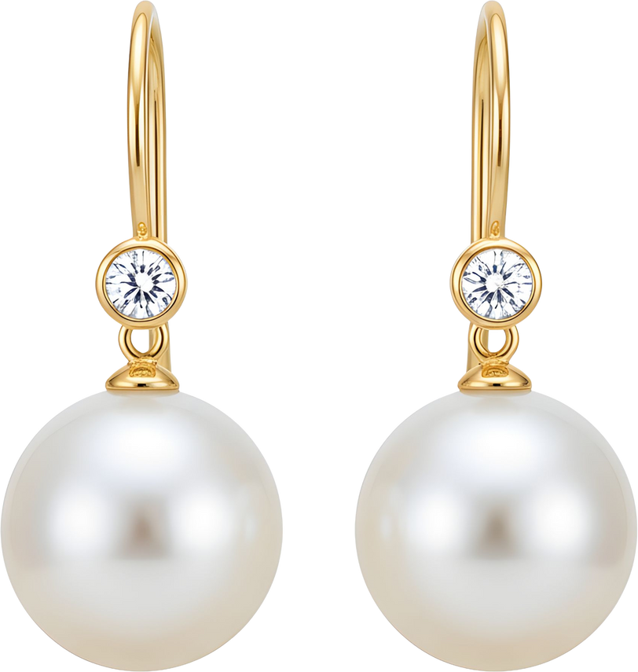

年輕族群導入
節慶禮贈推動
CUSTOMIZE
推出「入門款日常金飾」系列
主打設計感與時尚穿搭
情人節期間推出「金飾對戒」與「刻字客製服務」
搭配抽獎活動，如「購金滿額抽雙人沖繩之旅」

Slide 34
總結 ＆ 預期成效

Slide 35
目標：提升營收 ＆毛利
3 %
拓展零食餅乾類的品項
營收
促銷電子產品、汰舊換新
1.2 %
推出日常用品的自有品牌
毛利
購買金飾，搭配抽獎活動

Slide 36

“ Tony’sCo —Where savings flow.”

